Slide 1
jQuery Mobile的页面和对话框
杨丽芳
2018年9月21日

Slide 2
上节课内容安排
1、熟悉jQuery Mobile的基本页面框架
2、熟悉jQuery Mobile的页面跳转

Slide 3
本节课内容安排
1、页面预加载和页面缓存
2、页面的脚本
3、对话框
4、应用实战：整人游戏

Slide 4
一、页面预加载与页面缓存
1、移动终端设备的系统配置低于PC，因此需注意页面在移动终端的加载速度，速度过慢会影响用户体验。
2、加快页面移动终端访问的速度：预加载和页面缓存。
3、预加载：jQuery Mobile将在加载完当前页面后自动在后台进行预加载设置的目标页面。
4、页面缓存：将访问过的页面容器缓存到当前的页面文档中，下次访问时可以从缓存中直接读取，无需再重新加载

Slide 5
1、页面预加载
页面预加载的方法：
在添加锚a元素时，添加属性
data-prefetch=“true”

Slide 6
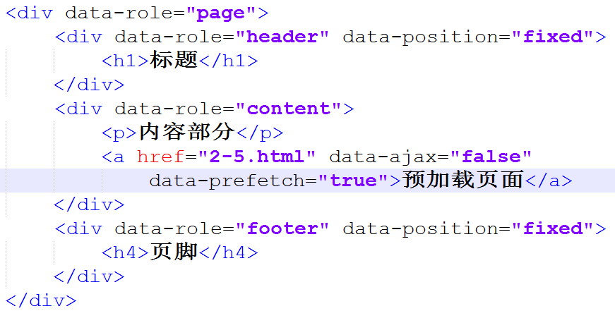
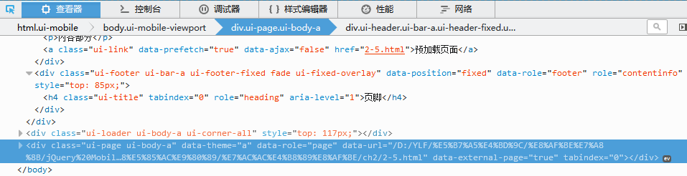
在2-7.html的基础上添加data-prefetch=“true”属性，实现页面预加载
2-13.html：实现页面预加载
放大显示
2-5.html已通过预加载的方式注入2-7.html当前文档中
火狐浏览器中以开发者身份查看源码

Slide 7
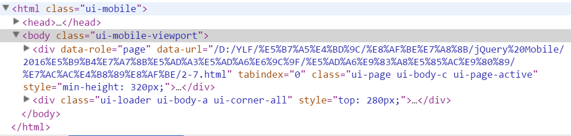
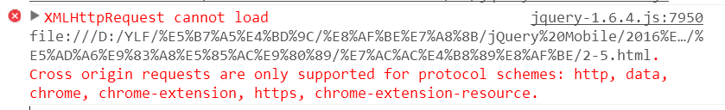
谷歌、360、QQ、搜狗浏览器中以开发者身份查看源码，并不出现预加载项页面，但是会出现如下图所示错误提示。
原因：浏览器内核为了安全机制，不允许这样方式访问其他页面，将html页面部署到服务器再访问，就不会出现这种情况了

Slide 8
页面预加载允许同时加载多个页面。
缺点：进行预加载的过程中需加大页面http的访问请求，这可能会延缓当前页面访问的速度，因此该功能需要选择性地使用。

Slide 9
2、页面缓存
添加页面缓存：
在page容器中添加属性
data-dom-cache=“true”

Slide 10
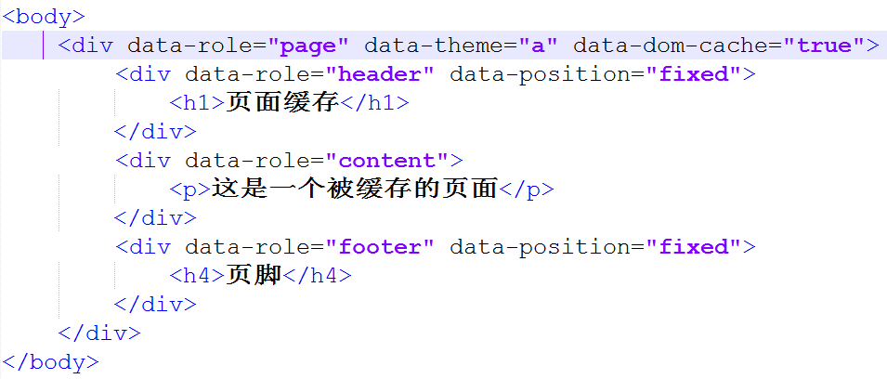
在2-5.html的基础上添加data-dom-cache=“true”属性，实现页面缓存
2-14.html：实现页面缓存

Slide 11
使用页面缓存功能会使DOM内容变大，可能导致打开浏览器的速度变慢，因此选择使用开启缓存功能，就需要管理好缓存的内容，并及时清理。

Slide 12
二、页面的脚本
脚本是使用一种特定的描述性语言，依据一定的格式编写的可执行文件，又称作宏或批处理文件。脚本通常可以由应用程序临时调用并执行。（jQuery Mobile使用javascript脚本）
各类脚本目前被广泛地应用于网页设计中，因为脚本不仅可以减小网页的规模和提高网页浏览速度，而且可以丰富网页的表现，如动画、声音等。举个最常见的例子，当我们点击网页上的E－mail地址时能自动调用OutlookExpress或Foxmail这类邮件软件，就是通过脚本功能来实现的。

Slide 13
二、页面的脚本
页面初始化时，触发pagebeforecreate事件和pagecreate事件。
pagebeforecreate事件在页面被加载和jQuery Mobile组件开始初始化前触发，可在该事件中添加一些页面加载的提示效果。
pagecreate事件在页面创建成功之后触发的事件, 但在 jQuery Mobile 完成页面增强之前。可以在该事件中做一些页面组件初始化的动作。

Slide 14
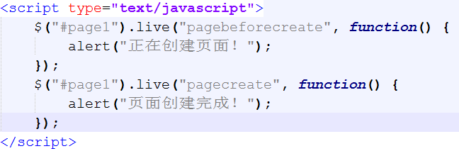
在2-1.html的head标签内添加代码：

Slide 15
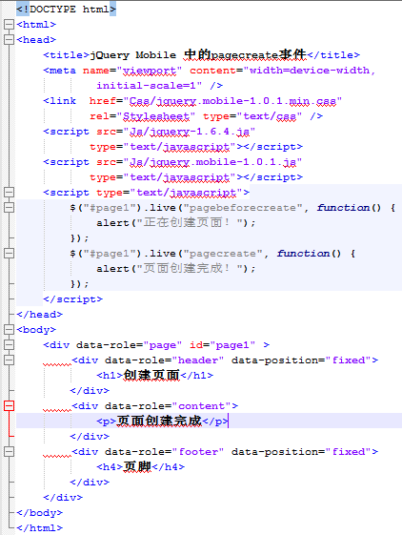
2-15.html：在2-1.html的基础上实现pagecreate事件

Slide 16
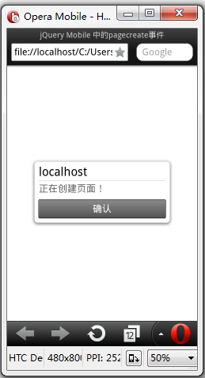
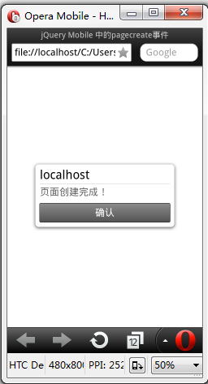
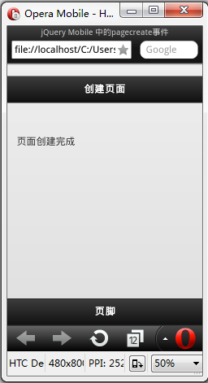
2-15.html：实现效果

Slide 17
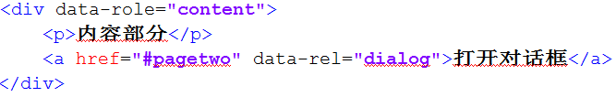
三、对话框
以对话框的形式打开新的页面：
在链接a标签里添加data-rel=“dialog” 属性
Notes:
如果我们想点击弹出来的是一个对话框，我们可以在该链接内添加 data-rel=“dialog”属性，实现将页面以对话框的形式弹出。

Slide 18
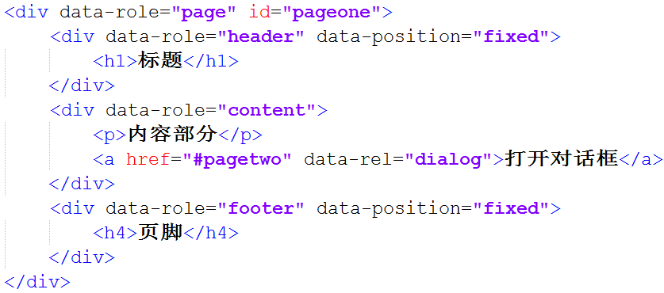
在2-8.html的基础上添加data-rel=“dialog” 属性
2-16.html：以对话框形式打开新的页面

Slide 19
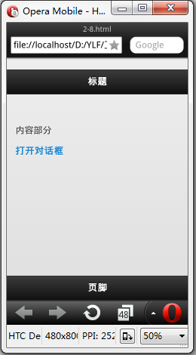
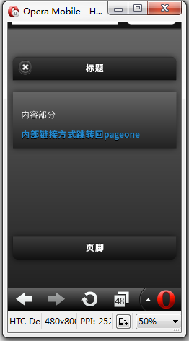
2-16.html：在2-8.html的基础上添加data-rel=“dialog” 属性以对话框形式打开新的页面

Slide 20
jQuery Mobile中关闭对话框
通过链接a标签实现在对话框中增加一个关闭按钮
<a href="#" data-role="button"
data-rel="back" data-theme="c">关闭</a>

Slide 21
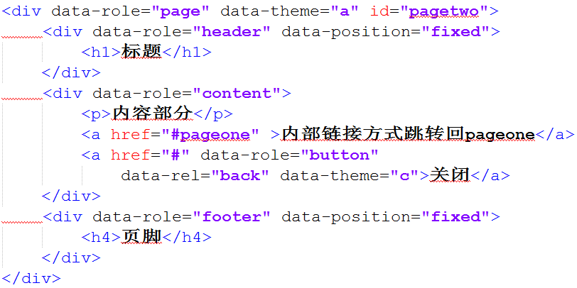
在2-16.html的基础上在pagetwo中增加关闭按钮
2-17.html：在对话框中增加关闭按钮

Slide 22
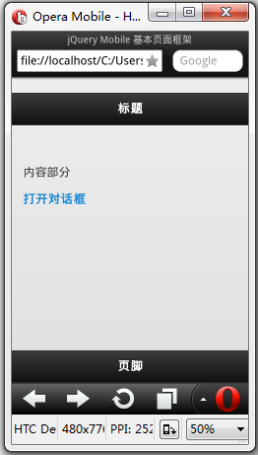
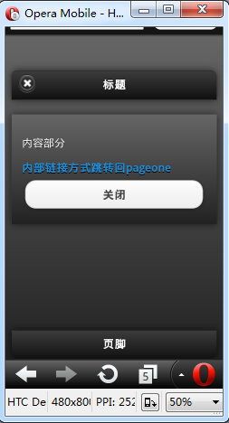
通过该关闭按钮可以关闭当前页面
2-17.html：在对话框中增加关闭按钮

Slide 23
alert()对话框
alert()对话框在实际的开发中非常重要。 alert()对话框在弹出后，页面仍然保持在当前页面没有发生跳转，这在应用中需要进行确认操作时非常实用。
eg：打开手机qq，当我们退出时会弹出一个对话框确认是不是真的要退出，该对话框弹出时页面仍然保持在当前页面未跳转。

Slide 24
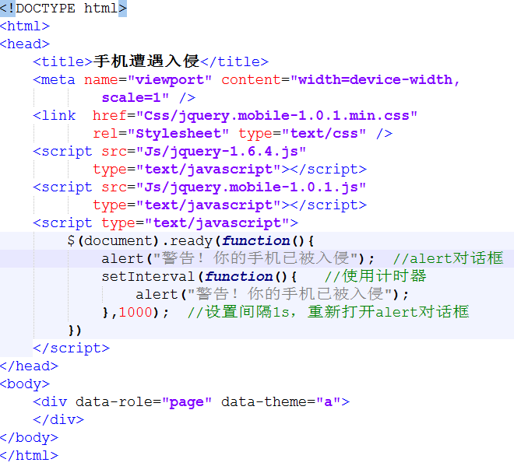
通过该javascript代码可以让当前页面每间隔1s弹出一个alert对话框
设置页面背景为黑色，更像手机被入侵
2-18.html：用alert对话框仿手机遭遇入侵
Notes:
$(document).ready()(function{})函数在页面加载完以后执行，可缩写为$(function{})

Slide 25
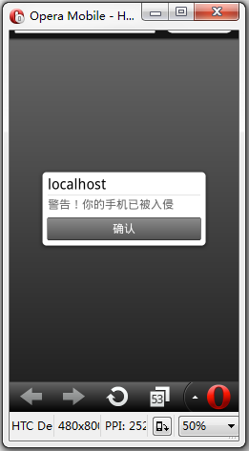
点击“确认”按钮，该对话框一直反复弹出
2-18.html：alert对话框仿黑客攻击

Slide 26
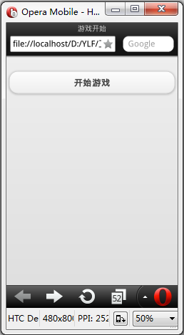
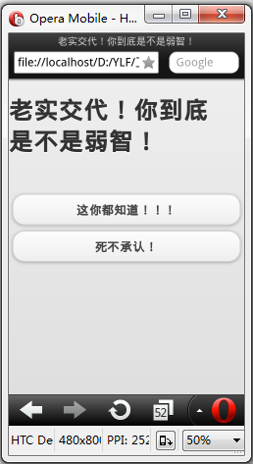
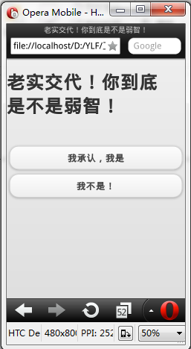
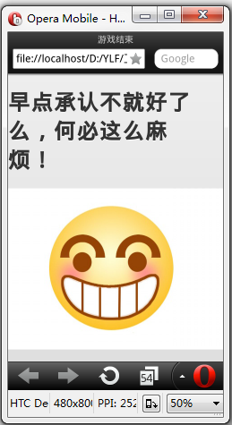
四、应用实战：整人游戏
index.html
question.html
confirm.html
result.html

Slide 27
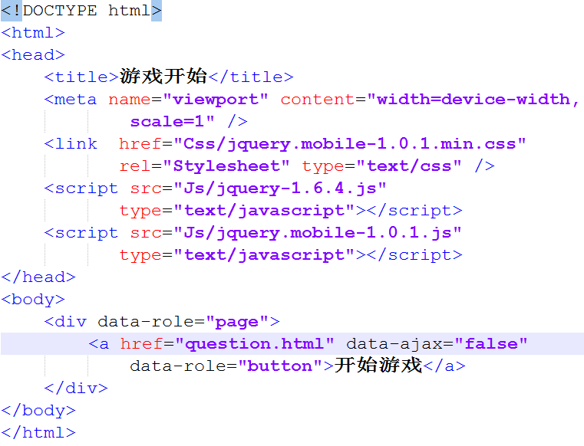
index.html代码

Slide 28
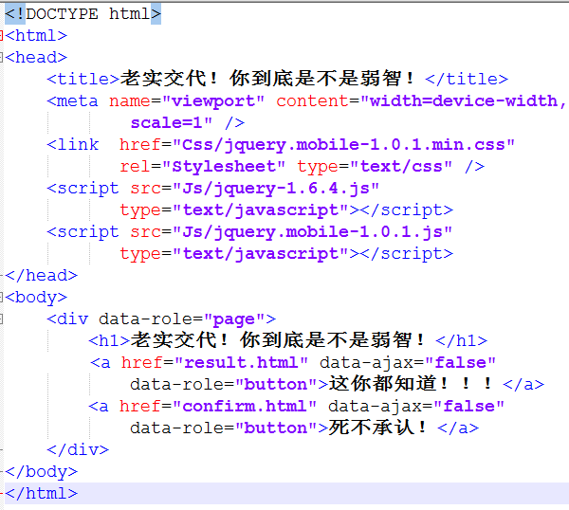
question.html代码

Slide 29
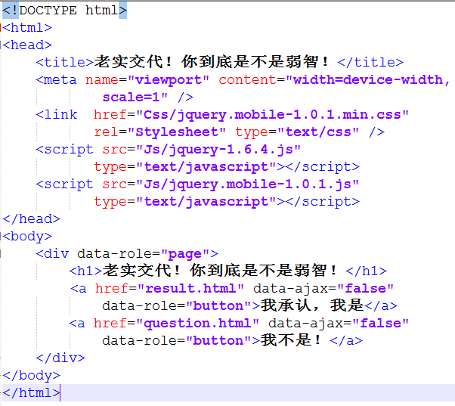
confirm.html代码

Slide 30
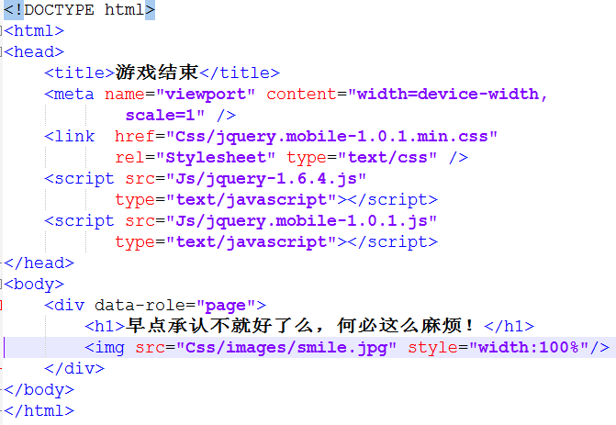
result.html代码

Slide 31
Thank you

